Slide 1
Håndbok for klubbene
Morten Mo, DGN

Slide 2
Innholdet
Rotary Internationals president 2025-26
Dette er Rotary
Klubben
Distriktet
Møter mellom klubben og distriktet
Samarbeid på tvers av klubber og distrikter
Digitale plattformer

Slide 3

Klubben
Årshjulet i vedlegg 3
Styringsdokumenter
  Lover og vedtekter
  RIs håndbøker
Årsmøtet
Styret
Presidenten
Sekretæren
Kassereren
Komiteene
Strategisk plan

Slide 4

Distriktet
Distriktsorganisasjonen
Distriktets støtte til klubbene
Distriktets handlingsplan
Komiteer og Assisterende guvernører

Slide 5
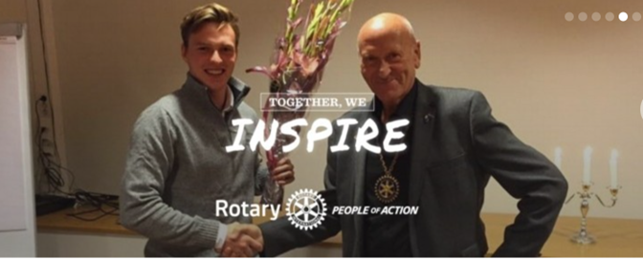
Møter mellom klubben og distriktet
Distriktskonferansen
PELS
Styreseminar
Guvernørbesøk
Presidentforum

Slide 6
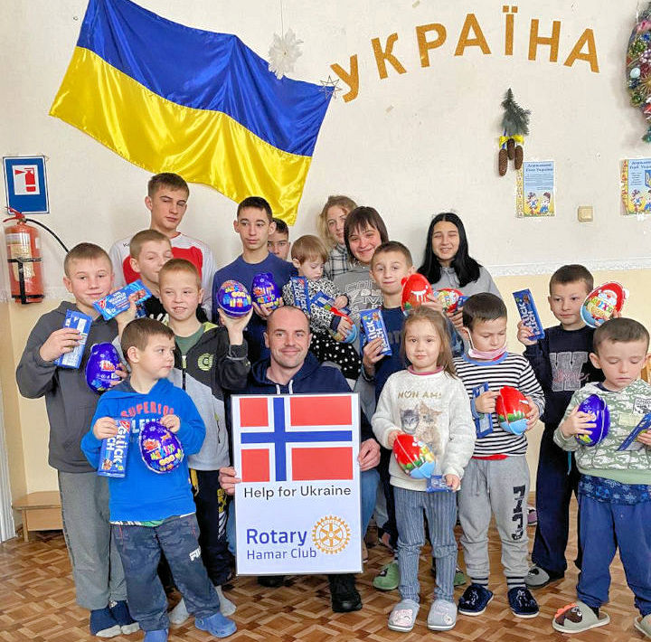
Samarbeid og omgang på tvers av klubber og distrikter
Besøk i andre klubber
Rotary Fellowships
Rotary Action Groups
Cadre of Technical Experts

Slide 7
Digitale plattformer
Medlemsnett
My Rotary
Hjemmeside
Facebook
Rotary-apper
Google Workspace

Slide 8
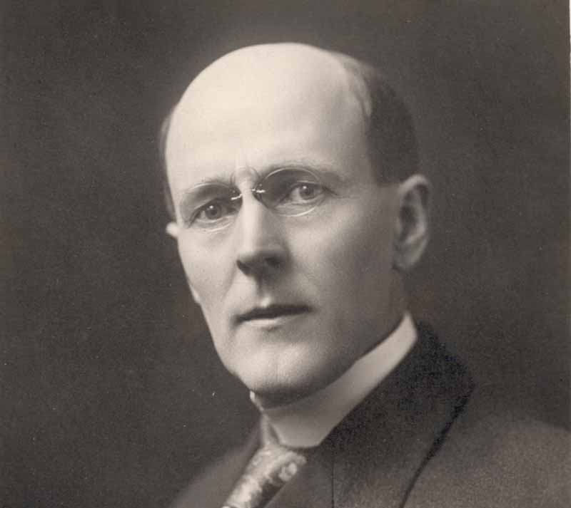
Vedlegg
Forkortelser
Verv i distriktet og klubbene
Klubbens årshjul
Organisasjon av distriktet
AG-områdene
Distriktets handlingsplan
Klubbens målsettinger

